Slide 1


서울시 따릉이 이용 패턴 분석을 위한 아이디어 제안
공공데이터 포털 데이터를 활용한 데이터 분석 및 활용 아이디어
멘토
멘티 팀
컴퓨터소프트웨어
202202015 마다현
컴퓨터소프트웨어
202404002 강지수
202404003 권순범
202404005 김수아
202404007 김요한
202404012 박해영
202404016 아크멧 다리가

Slide 2



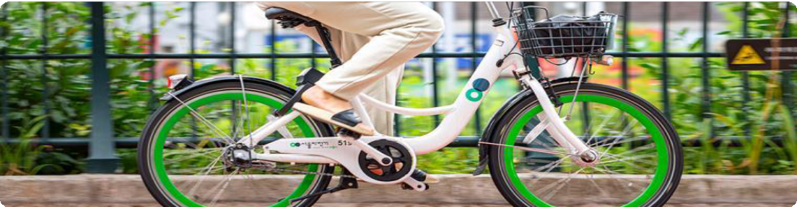

문제 인식 (Problem)
이용자 수 증가에 따른 수요 불균형
실시간 정보만으로는 해결되지 않는 이용 불편
출퇴근 시간대 및 업무 밀집 지역 등 특정 시간·공간에 수요 집중
현재 따릉이 플랫폼은 실시간 대여소 현황만 제공
출근 시간: 주거지역 자전거 부족
출퇴근 시간대 자전거 부족 현상
퇴근 시간: 반대 현상 발생
특정 대여소에만 집중적 반납 현상 발생
데이터 기반 정책 수립의 한계
효율적 수요 예측과 체계적 대응의 한계 현장 중심 대응으로 인한
자원 낭비 인프라 개선을 위한 데이터 기반 전략 필요
출처: 서울시 미디어허브
따릉이의 지속적인 이용 증가에도 불구하고, 수요-공급 불균형과 데이터 활용 부족이 시민 불편을 가중시키고 있습니다.

Slide 3





해결 방안 (Solution)
데이터 분석 기반의 수요 예측 시스템
시간대, 요일, 계절, 지역별 이용 데이터 분석 혼잡도가 예상되는 시간과 위치를 사전에 예측
데이터 기반 해결책의 비전
이용자 맞춤형 서비스로 편의성 향상
수요-공급 균형으로 자원 효율화
실시간 정보가 아닌 패턴 기반의 예측 안내 제공
개인 맞춤형 이용 가이드 및 정책 피드백
반복 이용자의 이동 경로와 시간대를 분석해
개인 맞춤형 대여소와 최적 시간대 추천 서비스
집중 수요 구간 정보를 행정기관에 정책 자료로 제공
데이터 기반 정책으로 시민 만족도 증대
데이터 분석을 통해 시민에게는 편리한 이용을, 행정에는 효율적 운영을 도모합니다
행정기관 연계: 인프라 최적화 및 정책 수립
데이터 기반 자전거 추가 배치 및 대여소 확충
운영 인력 및 장비 투입 시기 최적화 공공자전거 시스템 운영 효율성 향상

Slide 4








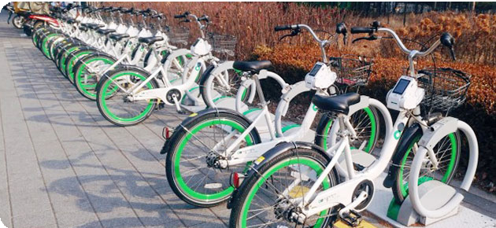
분석 목표와 방법
분석을 통해 기대되는 효과
자전거 재배치 전략 수립
특정 시간대에 자전거 수요가 집중되는 패턴 확인 및 효율적인 배 치 방안 도출
주요 분석 질문
출퇴근 시간대와 여가 시간대의 이용량 차이는?
평일과 주말 간의 이용 패턴 차이는?
맞춤형 마케팅 전략
성별과 연령대에 기반한 타겟 마케팅 및 프로모션 전략 수립
성별과 연령대에 따른 이용 성향의 차이는?
평균 이용 시간 및 이용 거리는?
대여소 위치 및 자전거 개선
이용 패턴에 따른 대여소 최적 위치 선정 및 자전거 종류 다양화
수요 예측 모델 수립
시간대 및 지역별 수요를 예측하여 선제적 대응이 가능한 운영 체 계 구축
분석 범위
시간 범위
2017년 ~2021
대상 지역
서울시 전역
대상자
따릉이 이용 시민
데이터 출처
서울시 열린데이터광장
데이터 분석을 통한 따릉이 서비스 혁신

Slide 5







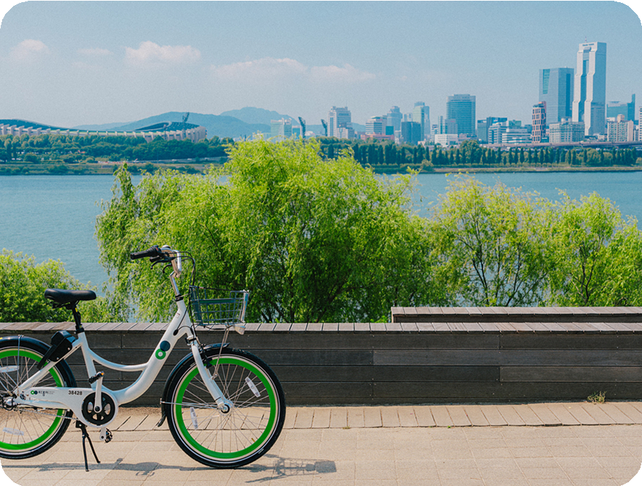
데이터 수집 방법
데이터 수집 방법
분석 대상 데이터 항목
서울시 열린데이터광장에서 제공하는 CSV 형식 데이터 활용
자전거 대여 및 반납 시간
시간대별 이용 패턴 분석에 활용
API 연동을 통한 실시간 데이터 수집 병행
분석 기간 : 2017년 ~ 2021년
대여 및 반납 대여소 위치 정보
지역별 이용 패턴과 경로 분석
데이터 처리 프로세스
이용자 정보 (성별, 연령대)
인구통계학적 특성에 따른 이용 행태 분석
수집
→
정제
→
변환
→
분석
이용 시간 및 이용 거리
이동 패턴 및 이용 목적 추정에 활용
데이터 시각화 방향
대여소별 이용량 히트맵 제작 시간대별 이용 패턴 차트화
인구통계학적 특성에 따른 이용 행태 분석 시각화
출처 : 열린데이터공장 (검색어 : 따릉이
https://data.seoul.go.kr/dataList/datasetTotalList.do

Slide 6

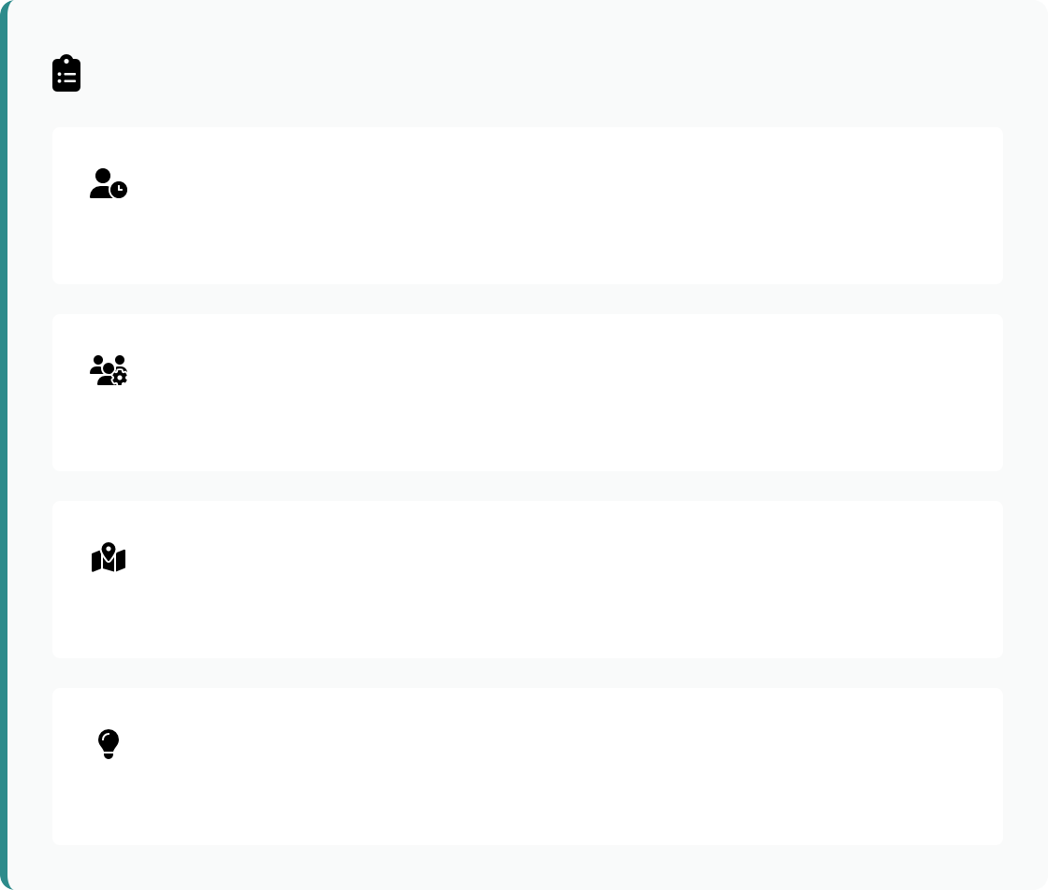

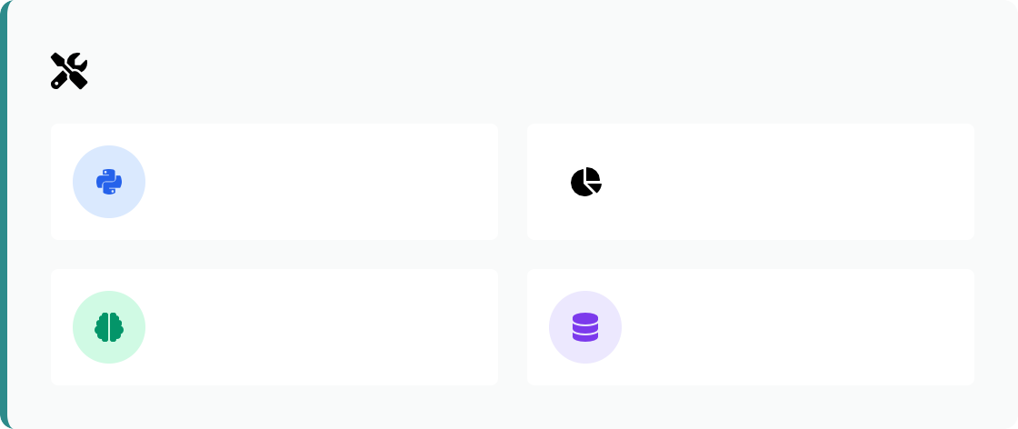
분석 방법론
예상되는 분석 결과
시간대 및 요일별 이용자 밀집도 시각화
데이터 분석 방법론
특정 시간대 및 요일의 이용 패턴 분석으로 수요 예측 가능
기초 통계 분석
시간대별, 요일별 대여량 파악
성별 및 연령대별 사용 성향 분석
인구통계학적 특성에 맞춘 서비스 개선 방향 도출
상관관계 분석
성별/연령대와 이용 시간/거리 간의 관계 분석
대여소 위치 개선을 위한 인사이트
클러스터링 기법
유사한 이용자 그룹 도출 및 패턴 분석
이용 경로 및 패턴 분석에 따른 최적 위치 제안
회귀 분석
특정 요인이 이용량에 미치는 영향 분석
수요 예측 모델 수립
시간대, 요일, 계절 등에 따른 수요 예측 모델링
분석 도구 및 기술
분석 결과 시각화 예시
Python
Pandas, NumPy
시각화 도구
Matplotlib, Seaborn
머신러닝
Scikit-learn
SQL
데이터 필터링/추출
시간대별 이용 비율 분포
지역별 이용량 히트맵
출퇴근 시간대 이용 집중
지역별 수요 불균형 분석

Slide 7

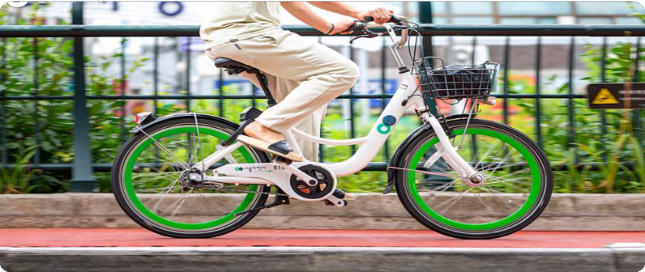


기대효과 및 활용 방안
서울시 정책에의 기여
자전거 대여소 및 배치 최적화를 통한 인프라 효율화 데이터 기반 정책 결정으로 예산 배분 효율성 증가 녹색 교통 수단 활성화로 환경 정책 목표 달성 지원
이용자 경험 향상 방안
성별 및 연령대에 맞춘 맞춤형 프로모션 및 서비스 제공
자주 사용되는 대여소 중심으로 자전거 집중 배치
데이터 기반 의사결정
앱 내 예측 기반 혼잡도 알림 서비스로 대여/반납 편의성 향상
따릉이 이용 패턴 분석을 통해 보다 효율적인 자원 배분과 정 책 수립이 가능합니다. 시민들의 실제 이용 행태를 바탕으로 인프라를 개선하여 이용자 만족도와 시스템 효율성을 동시에 향상시킬 수 있습니다.
서비스 개선 제안
불편이 잦은 지역 및 시간대 식별 및 집중 개선
주요 기대효과 요약
장기적인 이용률 향상을 위한 데이터 기반 전략 수립
운영 효율성 향상
이용자 만족도 증가
다른 대중교통과의 연계성 강화를 위한 인프라 조정

Slide 8





결론 및 향후 방향
향후 연구 방향
외부 변수에 대한 추가 분석
날씨, 계절, 공휴일 등 외부 요인이 따릉이 이용 패턴에 미치는 영향을 분석하고 예측 모델에 통합하여 더 정확한 수요 예측이 가능하도록 발 전
최종 제안
이 보고서를 통해 따릉이의 이용 패턴을 다각도로 분석하고, 이용자 중심의 운 영 전략을 제안합니다. 데이터 기반 접근법으로 서비스 향상과 효율성 증대를 동시에 달성할 수 있습니다.
다른 교통수단과의 연계성 분석
지하철이나 버스 등 다른 대중교통과 따릉이 이용 간의 상관관계 분석 을 통해 통합적인 교통 서비스 모델 개발 및 대중교통 거점 중심의 최적 화된 대여소 배치
핵심 성과 지표 (KPI)
이용자 만족도 | +25%
운영 효율성 | +35%
재정적 지속가능성 | +20%
실시간 수요 예측 시스템 고도화
머신러닝 기술을 활용한 고도화된 수요 예측 알고리즘 개발로 보다 정 확하고 선제적인 대응이 가능한 지능형 운영 시스템 구축
즉시 적용 가능한 솔루션
분석 결과를 바탕으로 단기간에 적용 가능한 개선 방안을 단계적으로
도입하여 빠른 성과 창출
프로젝트의 의의
시민 중심의 스마트 모빌리티 서비스 구현
데이터 기반 의사결정을 통한 공공 서비스 혁신
지속 가능한 친환경 교통 체계 확립

Slide 9
감사합니다
서울시 따릉이 이용 패턴 분석을 위한 아이디어 제안

